Slide 1
Муниципальное бюджетное общеобразовательное учреждение
«Кингисеппская средняя общеобразовательная школа №3 с углубленным изучением отдельных предметов»
«Формирование функциональной грамотности на уроках окружающего мира в начальной школе»
учитель начальных классов
Панпура София Алексеевна
г. Кингисепп
2022

Slide 2
Функциональная грамотность – это способность человека использовать приобретаемые в течение жизни знания для решения широкого диапазона жизненных задач.

Slide 3
Функциональная грамотность
Математическая
Креативное мышление
Глобальные компетенции
Финансовая
Естественно-научная
Читательская

Slide 4
В основе отбора содержания заданий для формирования функциональной грамотности лежат следующие принципы:
1.Опора на опыт практической деятельности.
2.Учет возрастных и индивидуальных особенностей обучающихся.

Slide 5
Практико-ориентированные задания
1
Задания, формирующие знаниевый компонент естественнонаучной грамотности
2
Задания, направленные на применение знаний в опыте деятельности
3
Задания, позволяющие сформировать опыт рассуждения при решении нестандартных задач – жизненных ситуаций

Slide 6
Задания, формирующие знаниевый компонент естественнонаучной грамотности (воспроизводить)

Slide 7
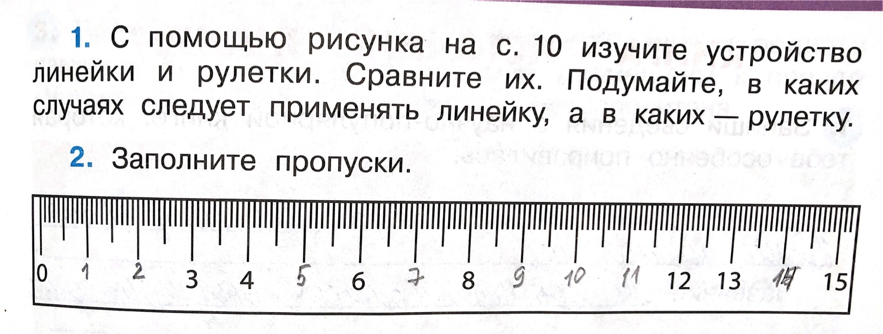
Пример 1
Рабочая тетрадь «Окружающий мир» 3 класс (А.А.Плешаков, М.Ю. Новицкая)
УМК «Перспектива»

Slide 8
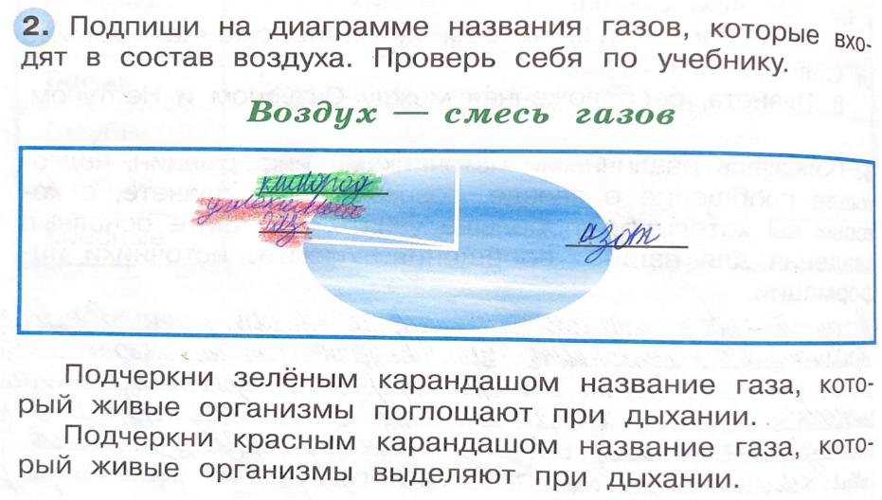
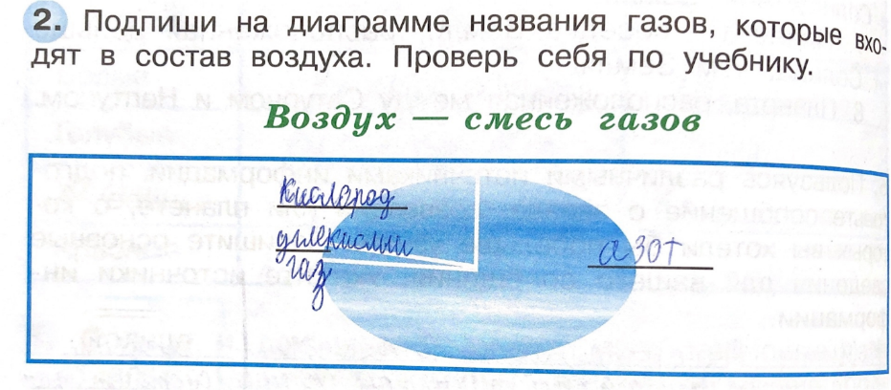
Пример 2
Ребенок 1 Ребенок 2

Slide 9
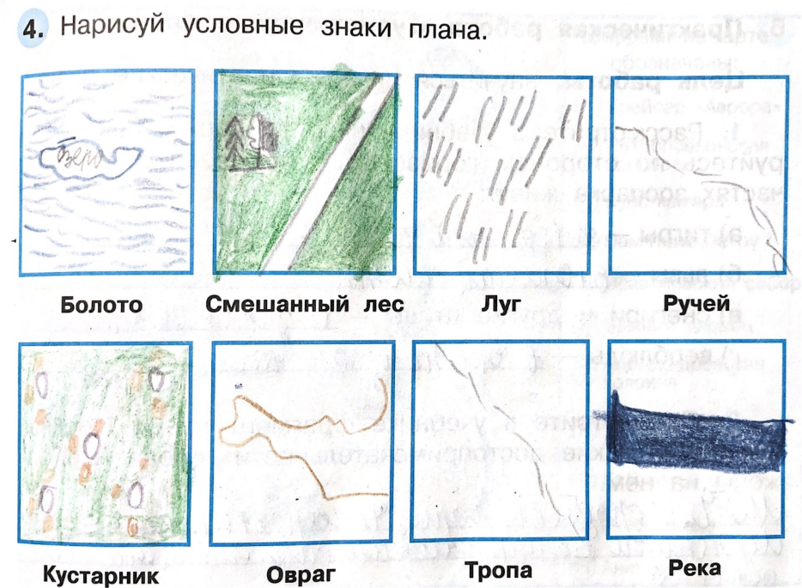
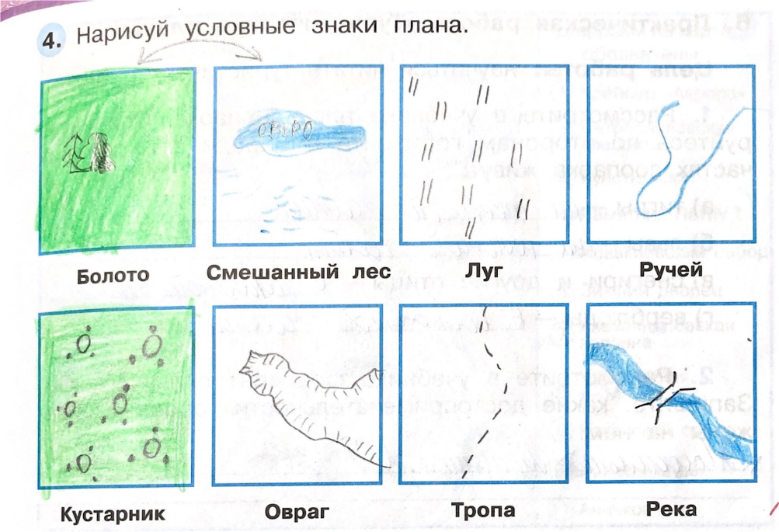
Пример 3
Ребенок 1 Ребенок 2

Slide 10
Пример 4

Slide 11
Задания, формирующие знаниевый компонент естественнонаучной грамотности (определять)

Slide 12
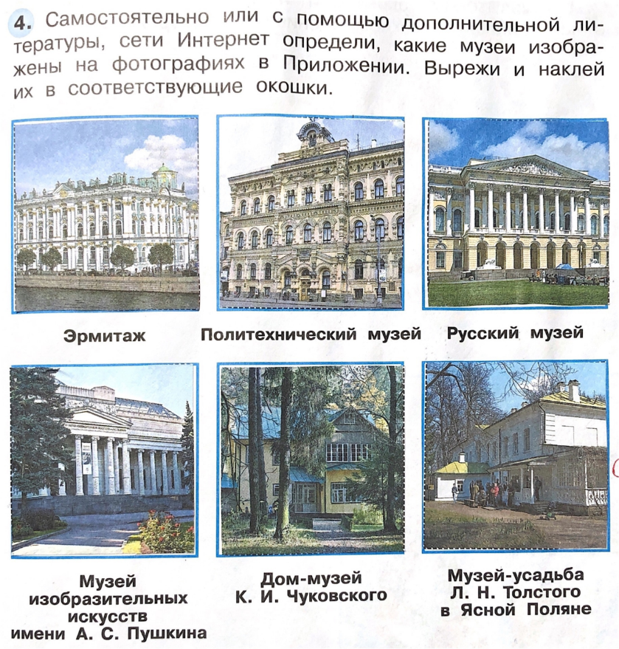
Пример 1

Slide 13
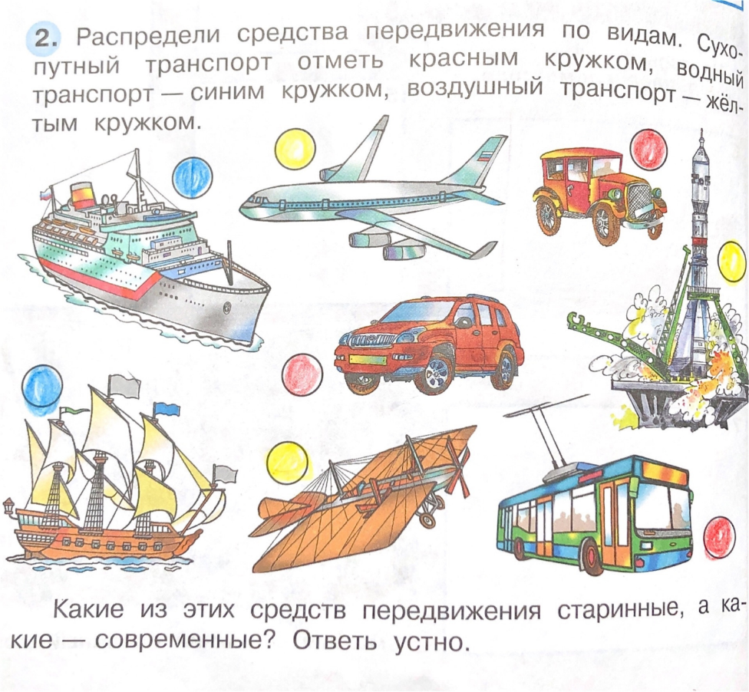
Пример 2

Slide 14
Пример 3
Ребенок 1
Ребенок 2

Slide 15
Пример 4

Slide 16
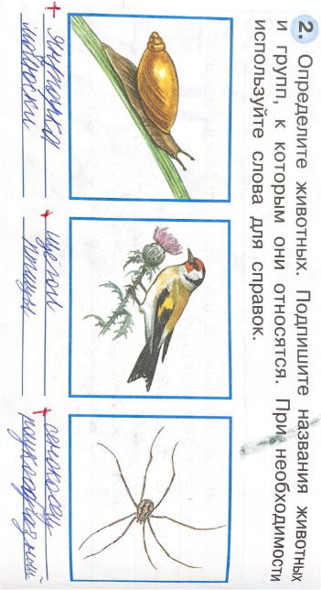
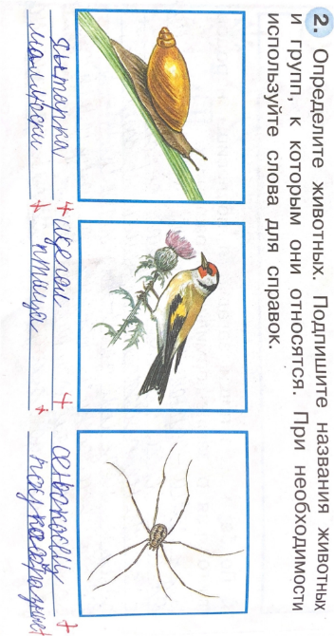
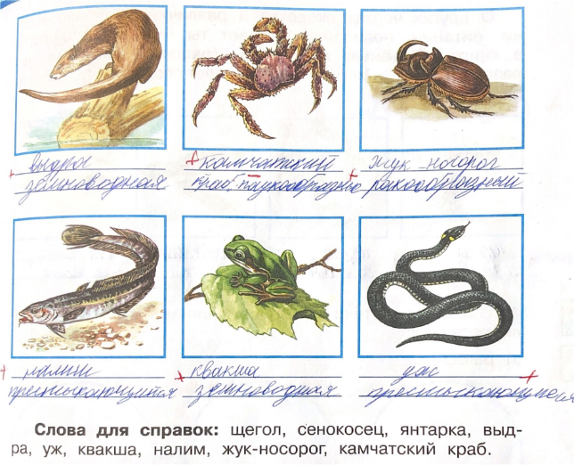
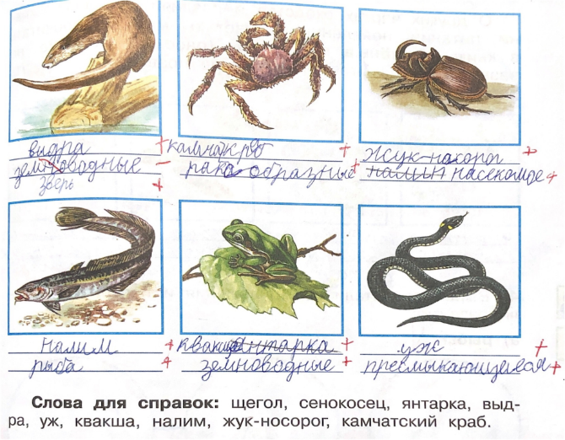
Пример 5
Ребенок 1
Ребенок 2

Slide 17
Задания, формирующие знаниевый компонент естественнонаучной грамотности (приводить примеры)

Slide 18
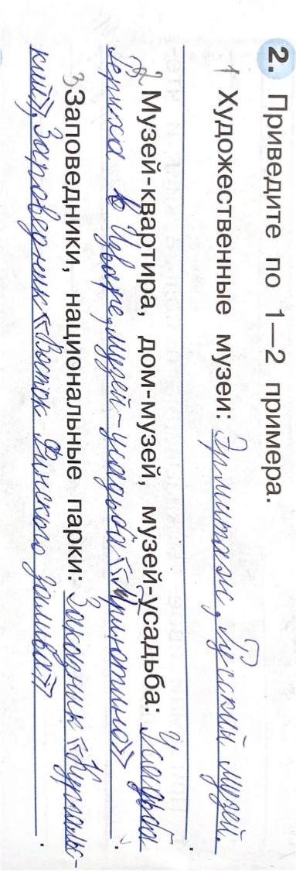
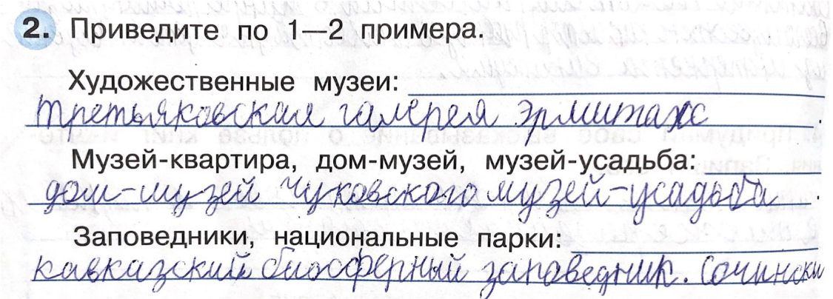
Пример 1
Ребенок 1
Ребенок 2

Slide 19
Пример 2

Slide 20
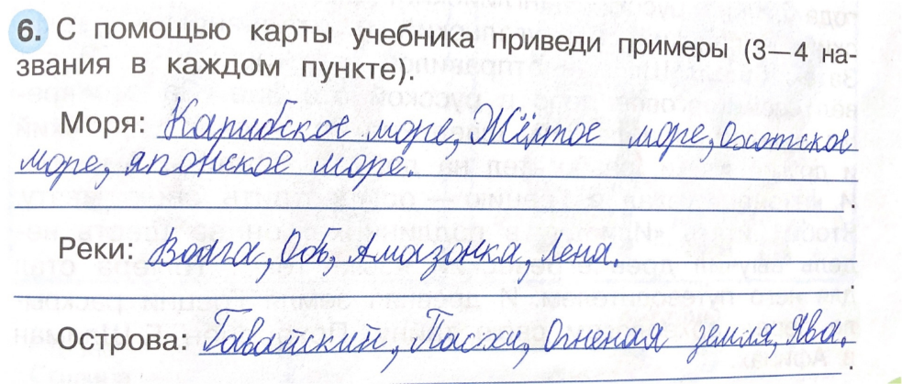
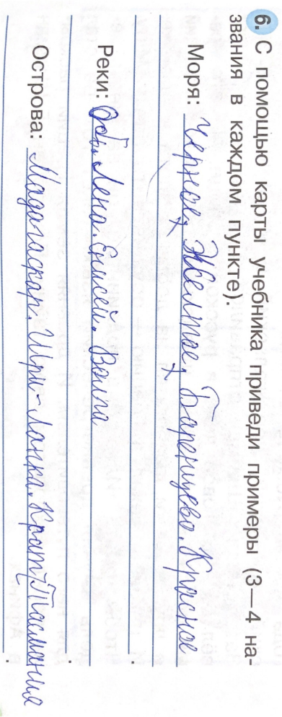
Пример 3

Slide 21
Задания, формирующие знаниевый компонент естественнонаучной грамотности (описывать)

Slide 22
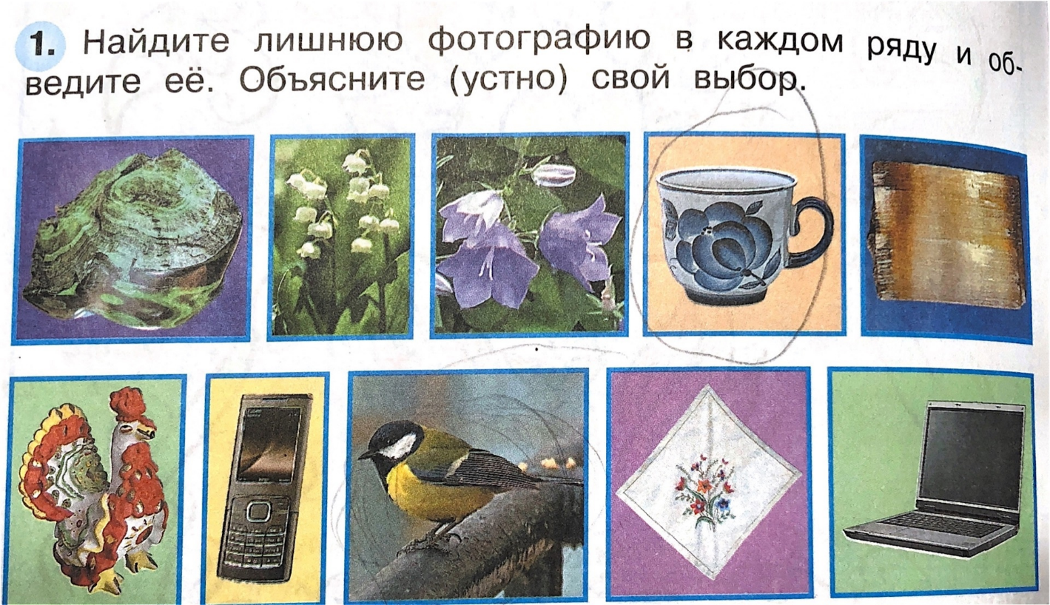
Пример 1

Slide 23
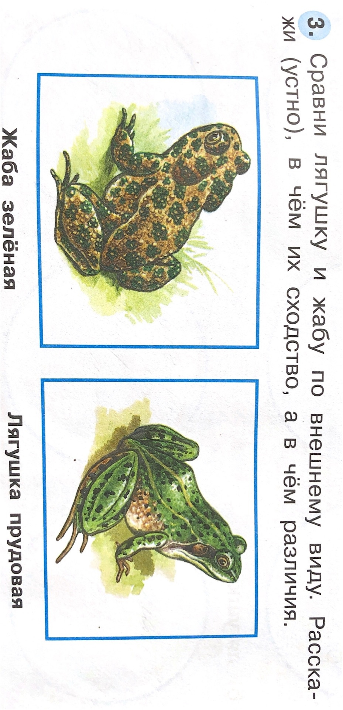
Пример 2

Slide 24
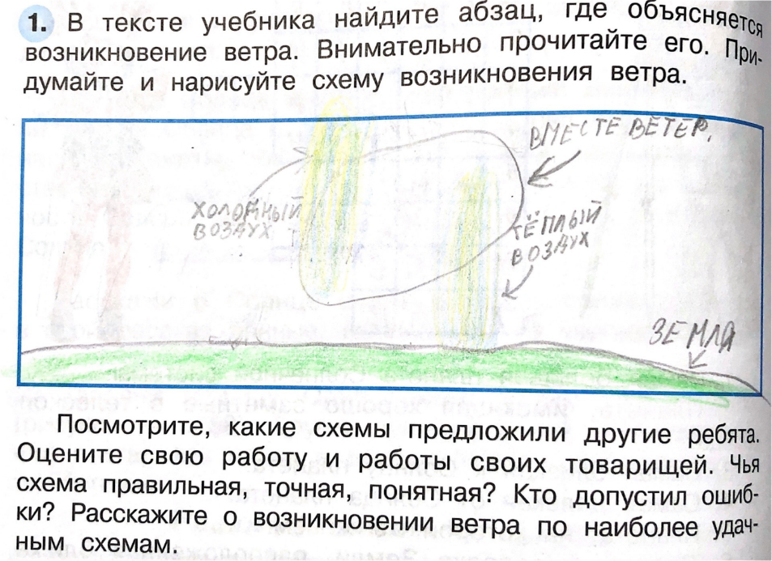
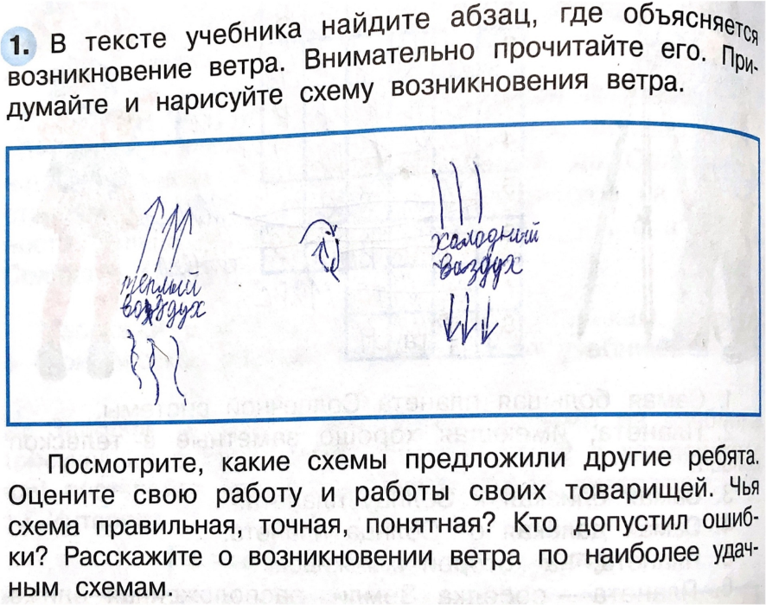
Пример 3
Ребенок 1
Ребенок 2

Slide 25
Задания, формирующие знаниевый компонент естественнонаучной грамотности (демонстрировать знания об использовании приборов и материалов, методов и процедур)

Slide 26
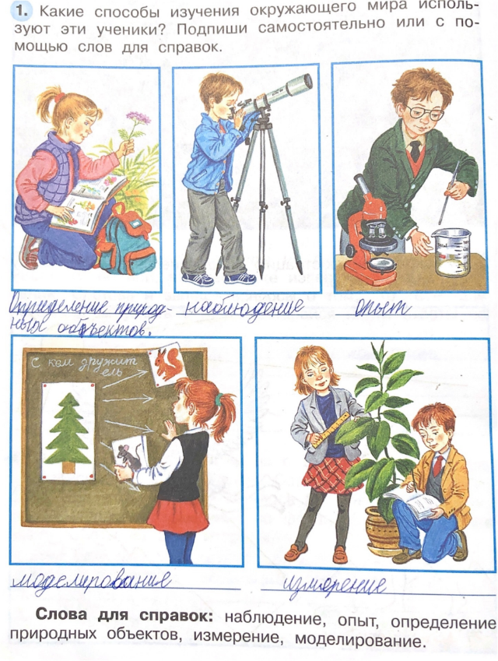
Пример 1

Slide 27
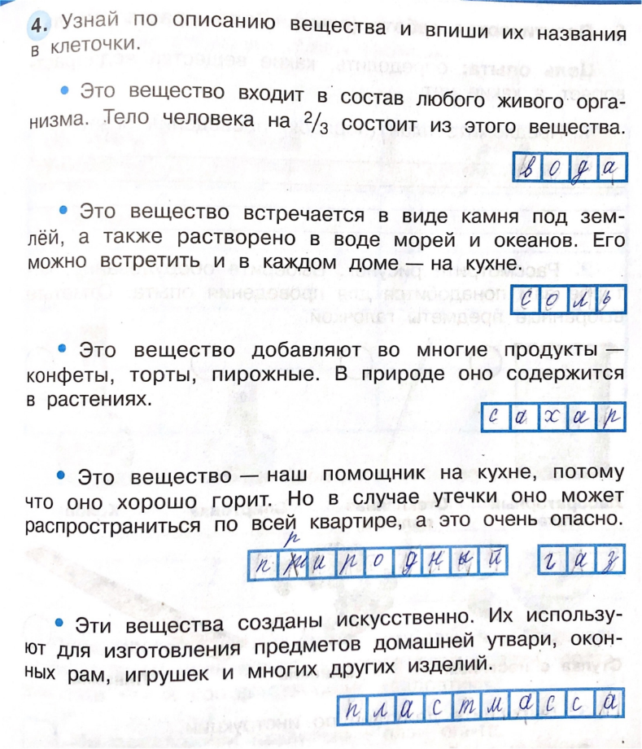
Пример 2

Slide 28
Пример 3
Ребенок 1
Ребенок 2

Slide 29
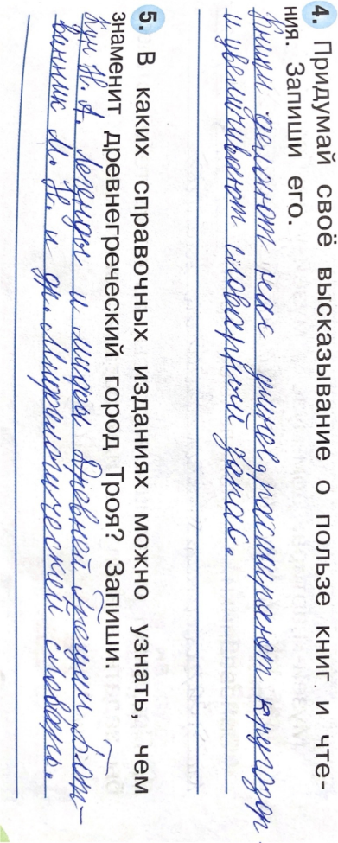
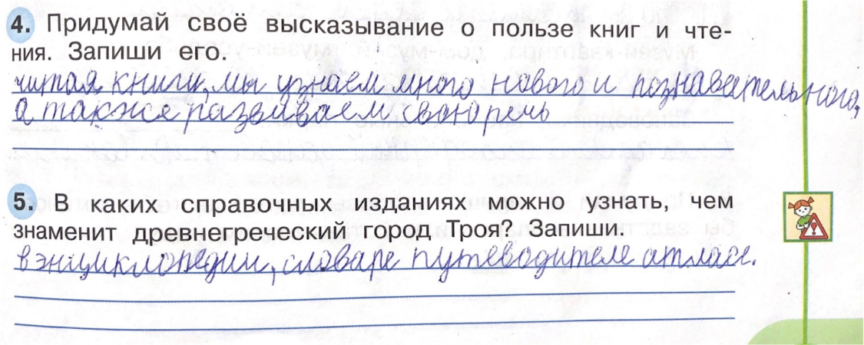
Пример 4

Slide 30
Задания, направленные на применение знаний в деятельности:
сравнивать, противопоставлять, классифицировать;
использовать модели;
связывать, соотносить;
интерпретировать информацию;
находить решения;
объяснять.

Slide 31
Вывод
У учителя имеется большой потенциал для развития функциональной грамотности на уроках окружающего мира в начальной школе за счет рабочих тетрадей по предмету «Окружающий мир».
Практико-ориентированные задания составлены с учетом индивидуальных и возрастных особенностей детей, а также направлены на практическую деятельность.

